Slide 1
Concurso Cultural
Vanessa Milani Ratusznei

Slide 2
Quais países foram escolhidos?
Tailândia
Camboja
Motivações da escolha
Optei por explorar o budismo na Tailândia e no Camboja devido à minha curiosidade, já que possuo conhecimento limitado sobre a religião. Esses locais me parecem um ponto de partida interessante para compreender o budismo, uma vez que ele é a religião predominante nesses países. Estou interessada em observar como as pessoas vivenciam suas crenças e como essas se entrelaçam com suas culturas. Será uma oportunidade para aprofundar meu conhecimento sobre a religião budista, e para entender sua influência nas vidas das pessoas.

Slide 3
Tailândia - Apresentação
A Tailândia é um país que combina espiritualidade com cultura, e a religião predominante nesse país é o budismo Theravada, que se destaca por seu foco na busca pela iluminação individual.
A cultura tailandesa é profundamente influenciada pelo budismo, refletindo-se em suas tradições, festivais e até mesmo na arquitetura de templos deslumbrantes, como o Wat Pho e o Wat Arun em Bangkok. A hospitalidade e a generosidade são valores essenciais da cultura local, moldados pela crença budista na bondade e no mérito.
Os espaços turísticos sagrados na Tailândia são abundantes e incluem templos impressionantes, onde os visitantes podem observar práticas religiosas, admirar estátuas de Buda e apreciar a arquitetura única. Além disso, o país é famoso pelo Santuário dos Elefantes, onde os elefantes são considerados sagrados e respeitados.
Na Tailândia, a distinção entre o sagrado e o profano (no contexto budista) não é tão rígida quanto em algumas outras religiões, eles são integrados na vida cotidiana, refletindo os valores budistas de moralidade, compaixão e desapego. O sagrado se manifesta em templos e locais de adoração, na reverência a imagens de Buda, nas práticas religiosas e na ética moral que guia a vida cotidiana.

Slide 4
Tailândia - Apresentação
Já o profano é associado a comportamentos não éticos, materialismo excessivo, desrespeito por locais sagrados e a falta de compaixão. É importante ressaltar que o budismo tailandês promove a compreensão e a redenção, permitindo que as pessoas aprendam com seus erros.
A fé é vivenciada de maneira pessoal e profunda na Tailândia, com muitas pessoas buscando a orientação espiritual dos monges e participando de festivais religiosos. A meditação é uma prática comum para alcançar a paz interior e a iluminação.
Embora a Tailândia tenha uma forte tradição budista, a fanatização religiosa é menos prevalente em comparação a algumas outras nações. A coexistência pacífica de diferentes religiões é uma característica notável da sociedade tailandesa.
Os pontos positivos das expressões religiosas na Tailândia incluem uma sociedade harmoniosa, onde a espiritualidade é parte integrante da vida diária. No entanto, pode haver alguns aspectos negativos, como a exploração do turismo religioso e o materialismo associado a alguns locais sagrados, que podem prejudicar a autenticidade das práticas religiosas.

Slide 5
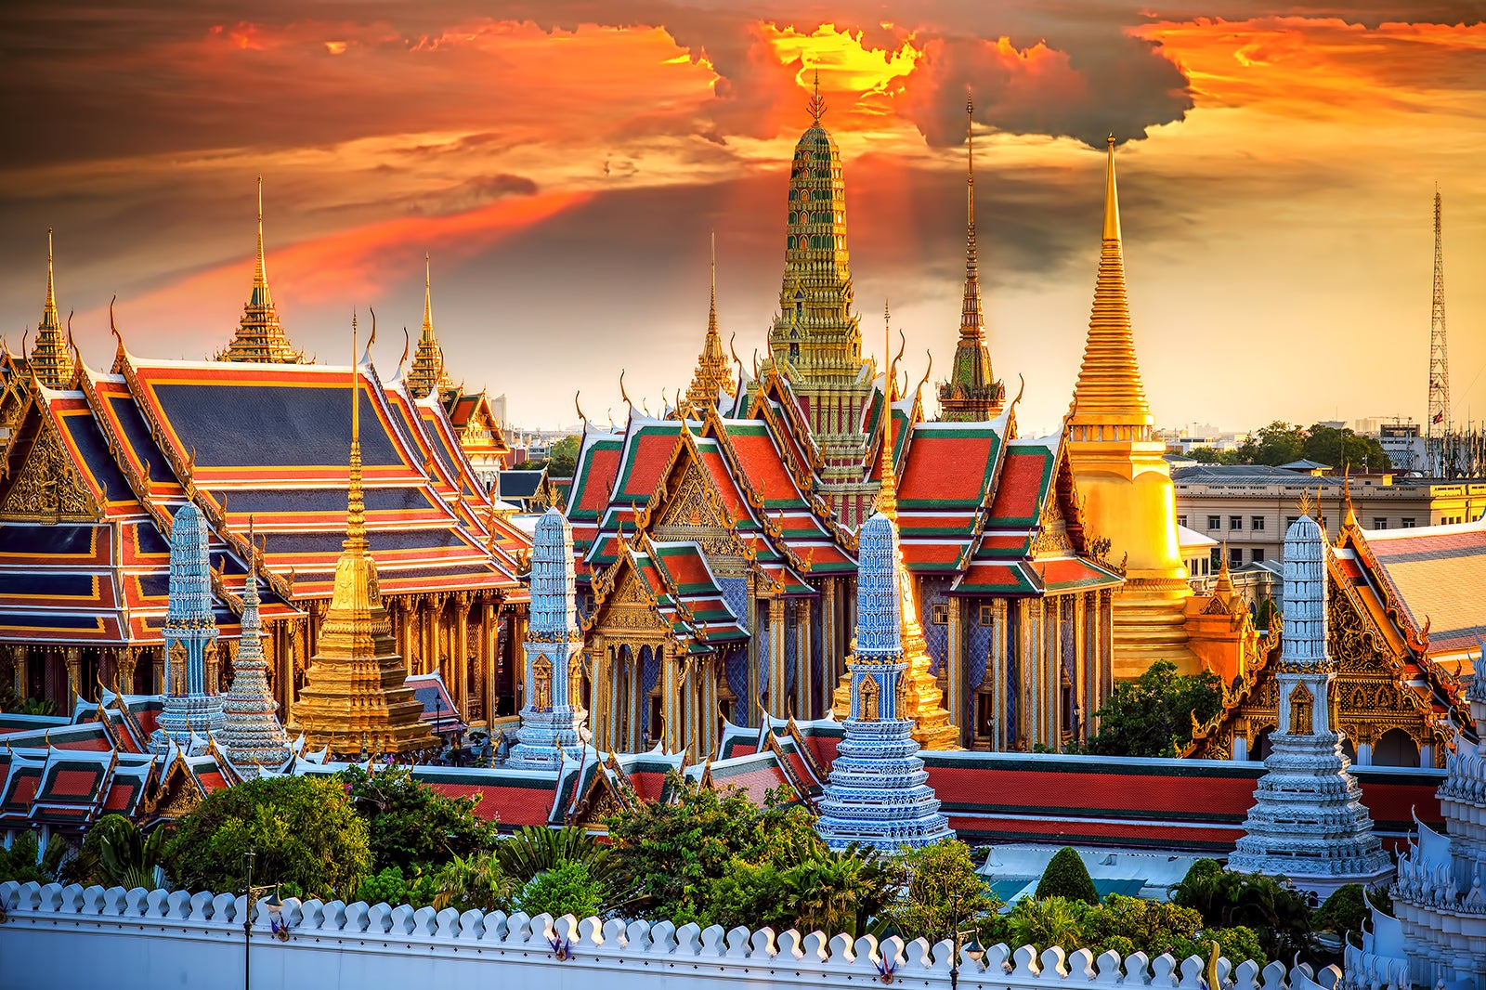
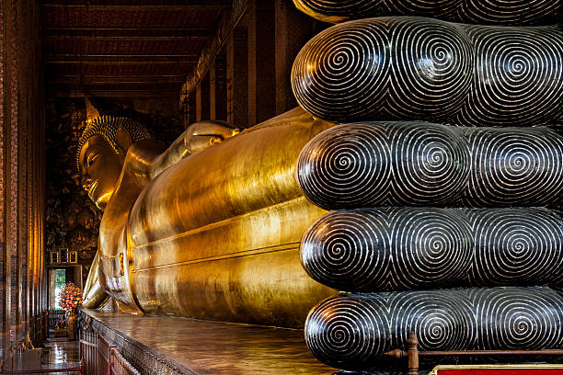
Tailândia - Roteiro de viagem
Wat Phra Kaew e o Grande Palácio (Bangkok):
O Wat Phra Kaew, ou Templo do Buda de Esmeralda, é um dos templos budistas mais sagrados da Tailândia e abriga a estátua do Buda de Esmeralda. O Grande Palácio, adjacente ao templo, é um exemplo impressionante da arquitetura tailandesa e da influência religiosa na cultura real.
Wat Pho (Bangkok):
O Wat Pho é famoso por abrigar o maior Buda reclinado da Tailândia. Além disso, é um centro de ensino de massagem tailandesa tradicional e meditação.

Slide 6
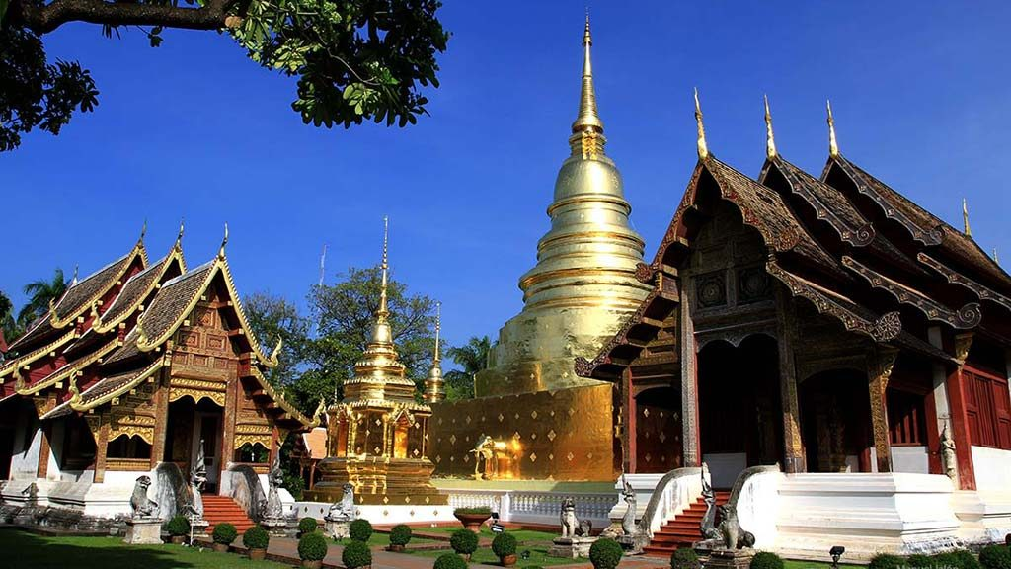
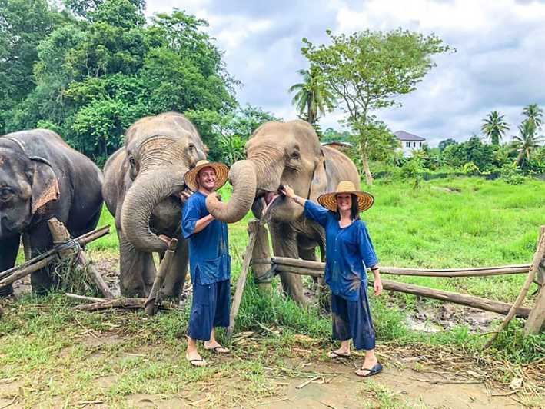
Tailândia - Roteiro de viagem
Wat Phra Singh (Chiang Mai):
Chiang Mai é conhecida por seus templos, e o Wat Phra Singh é um dos mais importantes. Abriga uma estátua de Buda altamente reverenciada e é um centro de estudo e prática do budismo.
Santuário dos Elefantes (Chiang Mai):
Na província de Chiang Mai, o Santuário dos Elefantes oferece uma oportunidade única para aprender sobre a relação entre o budismo e a reverência aos elefantes na cultura tailandesa. Os elefantes são considerados animais sagrados.

Slide 7
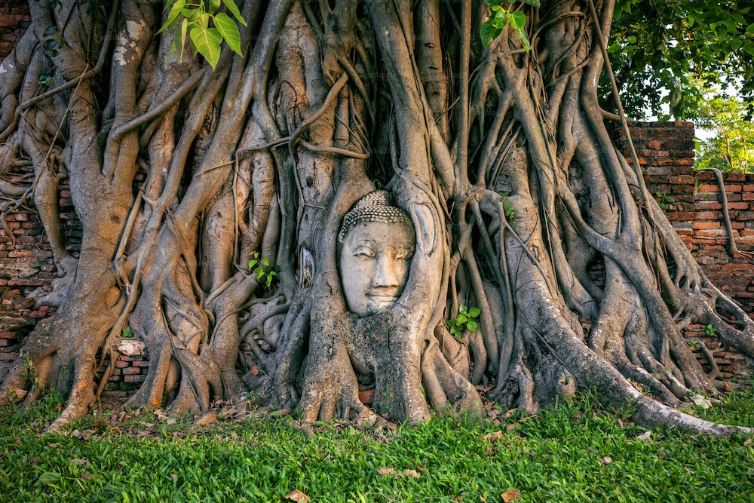
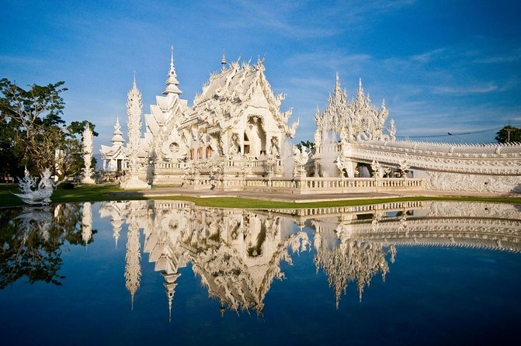
Tailândia - Roteiro de viagem
Wat Mahathat (Ayutthaya):
Antiga capital do Reino de Sião, Ayutthaya possui uma série de templos e ruínas que refletem a influência do budismo na história tailandesa. O Wat Mahathat é famoso por uma cabeça de Buda entrelaçada em raízes de uma árvore.
Wat Rong Khun (Chiang Rai):
Embora não seja um templo histórico tradicional, o Wat Rong Khun ou “Templo Branco” é uma obra de arte contemporânea que combina elementos budistas com uma visão única. É um local intrigante para explorar a fusão entre o contemporâneo e o espiritual.

Slide 8
Camboja - Apresentação
O Camboja é uma nação rica em cultura e história, com o budismo Theravada como religião predominante.
A cultura cambojana é profundamente influenciada pelo budismo, com traços de espiritualidade visíveis em todas as esferas da vida. A sociedade cambojana valoriza a compaixão, a harmonia e a gratidão, refletindo as premissas do budismo.
Os templos angkorianos, como o famoso Angkor Wat, são os principais pontos turísticos sagrados do Camboja. Angkor Wat é um dos maiores complexos religiosos do mundo e é um local de peregrinação importante para budistas e turistas. Outros templos, como o Bayon e o Ta Prohm, também são notáveis por suas características religiosas.
No Camboja, a distinção entre o sagrado e o profano (no contexto do budista) pode ser menos óbvia do que em outras religiões. O sagrado se manifesta em templos, imagens de Buda, rituais e práticas religiosas que são altamente reverenciados. O profano pode ser evidenciado por meio de comportamentos não éticos, desrespeito a locais sagrados, apego excessivo a bens materiais e atitudes cruéis. No entanto, é importante notar que o budismo cambojano promove a compreensão, o perdão e a busca da redenção. Os cambojanos são encorajados a aprender com seus erros e a buscar um caminho espiritual que os leve a uma vida mais virtuosa.

Slide 9
Camboja - Apresentação
Assim, a distinção entre o sagrado e o profano no Camboja é mais sutil e contextual, com ênfase na busca do crescimento espiritual e na compreensão, em vez de um julgamento estrito. O budismo é uma parte integral da vida cambojana, moldando valores morais e éticos.
A fé é vivenciada de maneira pessoal no Camboja, com as pessoas frequentemente fazendo oferendas nos templos e participando de rituais religiosos. A meditação também é uma parte importante da prática budista no país.
Embora a fanatização religiosa seja menos prevalente no Camboja do que em algumas outras nações, a espiritualidade é uma parte intrínseca da vida, com pessoas de todas as idades frequentemente envolvidas em atividades religiosas.
Os pontos positivos das expressividades religiosas no Camboja incluem uma sociedade que valoriza a compaixão e a harmonia. No entanto, a dependência excessiva de doações para templos e práticas religiosas pode às vezes criar desafios financeiros para as comunidades locais. Além disso, a comercialização excessiva do turismo religioso pode afetar a autenticidade das práticas religiosas e a preservação dos locais sagrados.

Slide 10
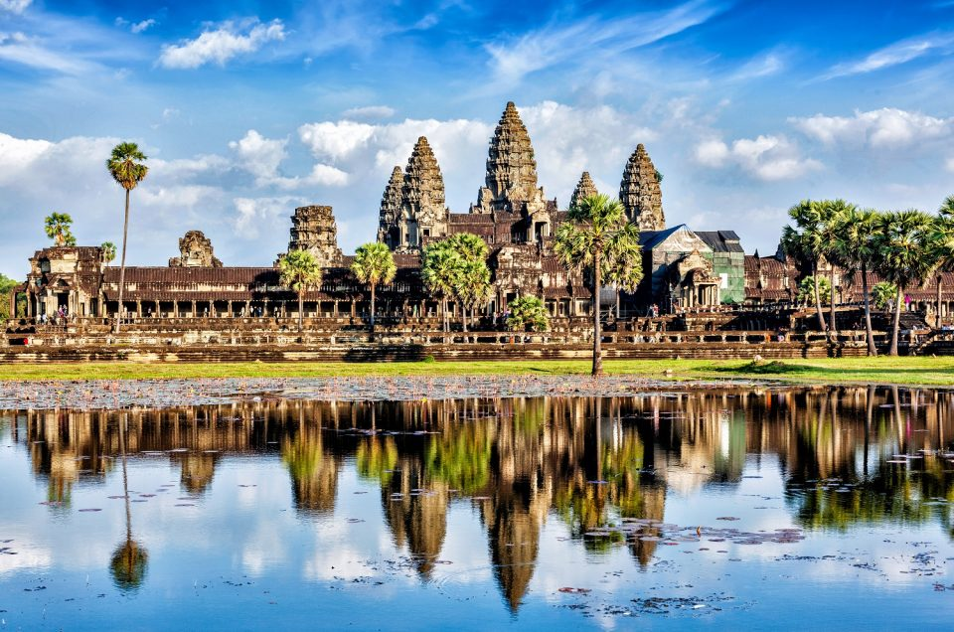
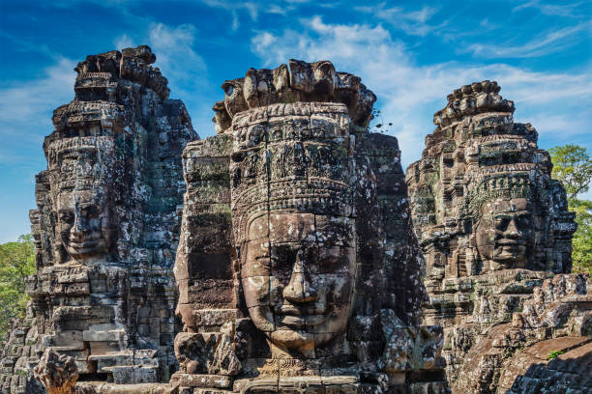
Camboja - Roteiro de viagem
Angkor Wat (Região de Angkor, próximo a Siem Reap):
Este é um dos templos mais icônicos do mundo e é um dos maiores complexos religiosos já construídos. Angkor Wat é um local sagrado para os cambojanos, conhecido por sua arquitetura grandiosa e relevância religiosa. É um lugar ideal para explorar as raízes espirituais do Camboja.
Templo de Bayon (Região de Angkor, próximo a Siem Reap):
Esse Templo é famoso por suas numerosas torres esculpidas com rostos sorridentes. É um local que oferece uma visão única da espiritualidade cambojana e da simbologia budista.

Slide 11
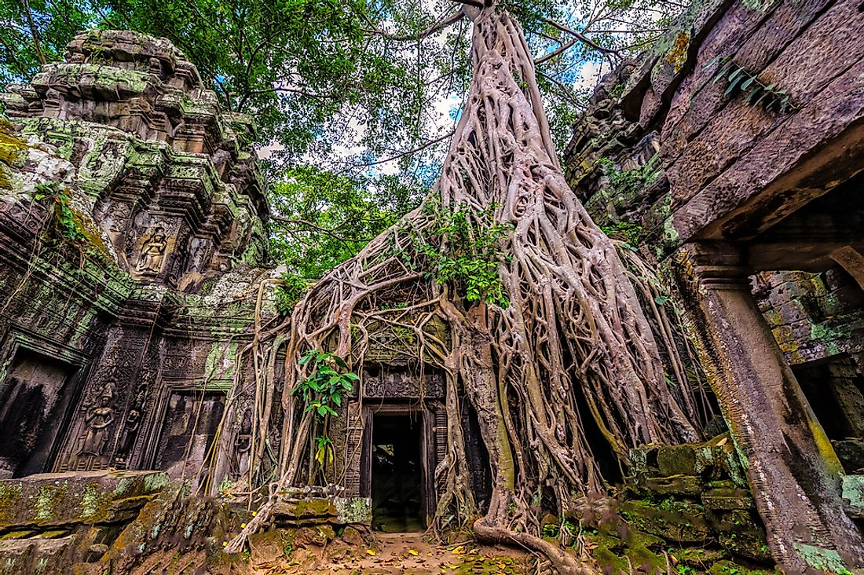
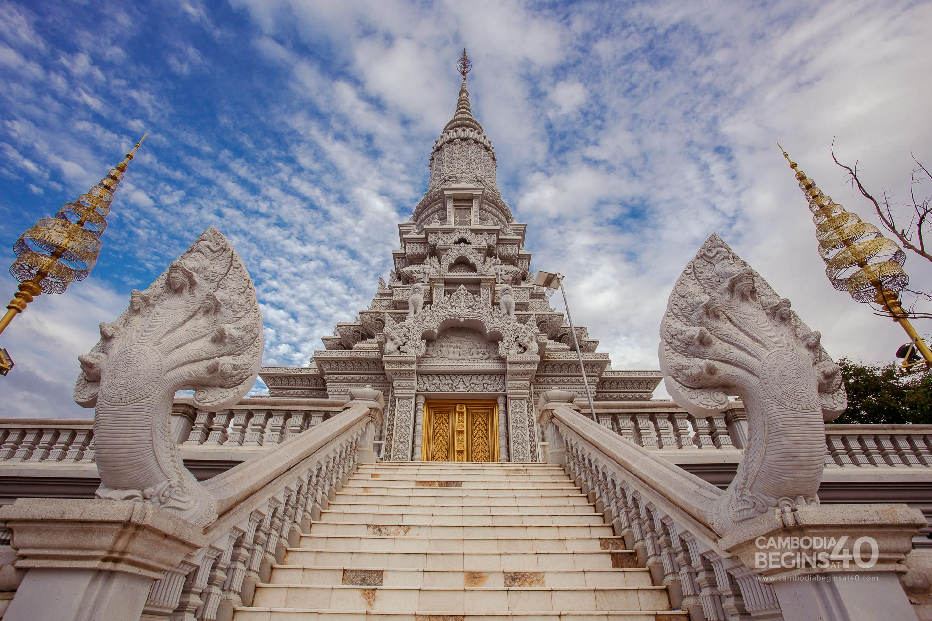
Camboja - Roteiro de viagem
Templo de Ta Prohm (Região de Angkor, próximo a Siem Reap):
Ta Prohm é o nome moderno de um dos templos de Angkor. É conhecido por suas impressionantes raízes de árvores que crescem sobre as estruturas, criando uma atmosfera mística. Ta Prohm é um exemplo notável da interação entre a natureza e a espiritualidade budista.
Monte Oudong (Oudong):
Ele abriga uma série de estupas, templos e viharas. As estupas incluem relíquias sagradas de Buda, tornando o Monte Oudong um local de peregrinação significativo para os budistas.

Slide 12
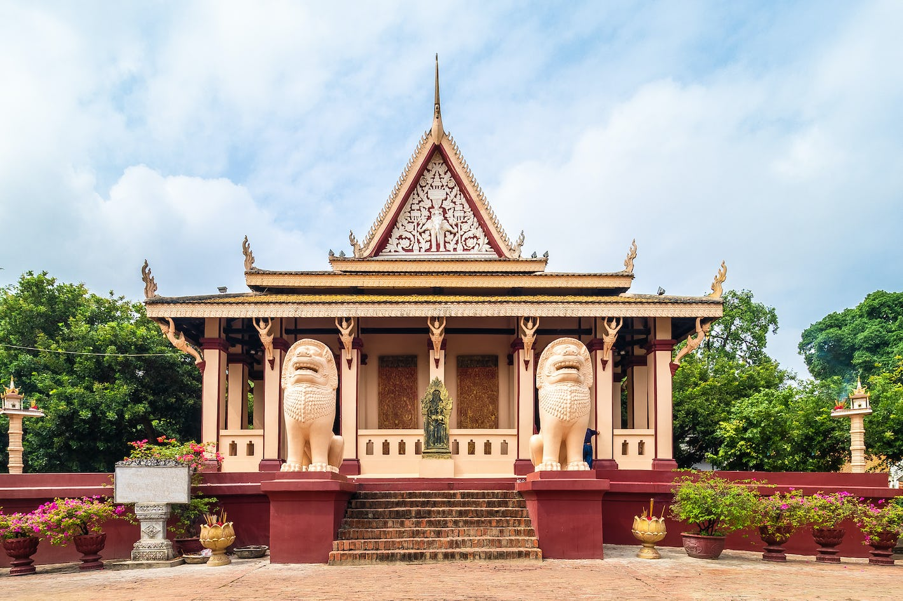
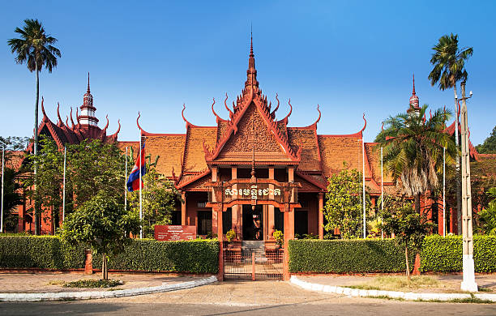
Camboja - Roteiro de viagem
Wat Phnom (Phnom Penh):
Wat Phnom é o templo mais alto da cidade de Phnom Penh, capital do Camboja. É um local de culto e meditação para os budistas locais. Considerado um destino de peregrinação para os budistas cambojanos que vêm prestar homenagem, oferendas, e buscar bênçãos espirituais.
Museu Nacional do Camboja (Phnom Penh):
Embora não seja um local religioso em si, esse Museu abriga uma coleção impressionante de artefatos budistas, esculturas e arte que fornecem uma visão mais profunda da influência do budismo na cultura cambojana.

Slide 13
Espiritualidade
Budismo Theravada - Ambos os países são fortemente influenciados pelo budismo Theravada, que é a forma predominante de budismo em suas culturas. Essa tradição enfatiza os ensinamentos originais de Buda e a busca da iluminação individual.
Templos e Práticas Religiosas - Tanto na Tailândia quanto no Camboja, os templos budistas desempenham um papel central na vida espiritual das pessoas. As práticas religiosas, como a meditação, oração e oferendas, são comuns em ambos os países.
Respeito por Monges - Os monges são altamente respeitados em ambas as culturas. Eles desempenham um papel crucial como guias espirituais e mantenedores das tradições religiosas.
Festivais Religiosos - Os festivais budistas são celebrados com entusiasmo em ambos os países. Festivais como Songkran na Tailândia e o Ano-Novo Khmer no Camboja refletem a importância das práticas religiosas na vida cotidiana.

Slide 14
Espiritualidade
Ética e Moralidade - Tanto a Tailândia quanto o Camboja valorizam a ética e a moralidade como princípios fundamentais de suas sociedades, influenciados pelas lições do budismo. A compaixão, a generosidade e o respeito pelos outros são virtudes essenciais em ambas as culturas.
Respeito por Locais Sagrados - Ambos os países têm uma profunda reverência por templos e locais religiosos. Os cambojanos e tailandeses demonstram respeito ao visitar esses locais, fazendo oferendas e praticando rituais religiosos.
Espiritualidade e Cultura - A espiritualidade não é apenas uma crença religiosa, mas também está entrelaçada na cultura, na arquitetura e nas tradições desses países. O budismo é uma parte integral da identidade nacional.

Slide 15
Referências – Sites consultados:
https://www.calcathai.com/blogs/calcathai/57181571-budismo-a-principal-religiao-na-tailandia
https://www.budismo.org.pt/o-que-e-o-budismo-theravada/
https://www.scientologyreligion.pt/religious-expertises/religious-toleration/theravada-buddhism.html
https://ativaturismo.com.br/5-templos-na-tailandia/
https://www.viajenaviagem.com/tailandia-dicas-ayutthaya-bangkok-chiang-mai/
https://welcometrips.com.br/viagem/tailandia-cultura-e-budismo/
https://www.tripadvisor.com.br/Attractions-g293915-Activities-c47-t10-Thailand.html
https://www.terramundi.com.br/blog/tailandia-budista-e-historica-essencia-da-terra-dos-sorrisos/
https://www.terramundi.com.br/blog/saiba-mais-sobre-cultura-da-tailandia/
https://www.martureo.com.br/budismo-popular-tailandes/

Slide 16
Referências – Sites consultados:
https://revistaunquiet.com.br/cultura/templos-de-angkor-e-o-reino-khmer/
https://br.freepik.com/fotos/templos-budistas-camboja
https://viagemeturismo.abril.com.br/materias/os-10-templos-mais-incriveis-de-angkor-camboja
http://blog.raidho.com.br/2018/05/camboja-historia-e-cultura-religiosa-impressionantes/
https://brasilescola.uol.com.br/geografia/camboja.htm
https://www.cnnbrasil.com.br/viagemegastronomia/viagem/angkor-wat-umas-das-maravilhas-do-mundo-no-camboja/
https://www.cnnbrasil.com.br/viagemegastronomia/viagem/ja-pensou-em-conhecer-o-camboja/

